Slide 1


سَفِينةُ الْفَضَاءِ

Slide 2

الأهداف التعليمية :
* يتوقع منك عزيزي التلميذ في نهاية هذا الدرس أن تكون قادرا على :
1- قراءة النص قراءة صحيحة ومعبرة مراعيا اماكن الوقف والحركات .
٢ - اختيار المعنى الصحيح للكلمات الجديدة .
٣ – ربط بعض المفردات بمرادفاتها وأخرى بأضدادها .
٤ - نفي الفعل الماضي والمضارع
باستخدام أدوات النفي :
( ما , لا , لم , لن )

Slide 3
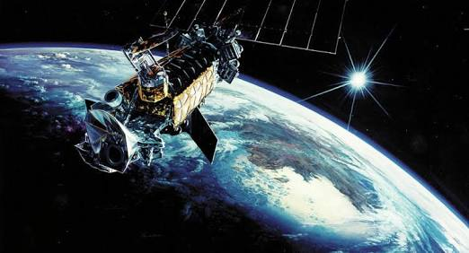

Slide 4

سَفينةُ الفَضاءْ
سفينةُ الفضاءْ تطيرُ في الهواءْ
و تعبرُ الغيومْ تُعانقُ السَّماءْ
تظلُّ في الفضاءْ بِخفَّةٍ تدورْ
وحولَها النُّجومْ كأنَّها زُهُورْ
تُقاربُ القَمرْ لا ترهبُ الخطرْ
وحينما تصِلْ تَحُطُّ في حَذرْ
* * * * * *

Slide 5

2
وينزِلُ الرُّوَّادْ كأنَّهُمْ فُرْسانْ
ليَجْمعُوا العُلُومْ لِخِدْمَةِ الإنْسانْ
يا أيُّها الرُّوادْ يا أيُّها الأبْطَالْ
بقَلْبنا أنتُم زَرْعتُمُ الآمَالْ

Slide 6
معاني الكلمات
الكلمة | معناها
بِخفَّة | بسرعة
ترْهبُ | تخافُ
تحطُّ | تنزلُ
تعبرُ الغيوم | تخترق الغيوم
تعانقُ السماء | تلامسُ السماء

Slide 7

فِكَرُالنَّصِّ
سفينةُ الفضاءِ تُحلّقُ في السَّماءِعالياً
سفينةُ الفضاءِ تطيرُ بِسرعةٍ فائقةٍ
السَّفينةُ ترتفعُ بعيداً وتحطُّ على سطحِ القمرِ
روَّادُ الفضاءِ أبطالٌ في خِدمةِ الإنسانِ

Slide 8
إغلاق الدرس
رسالة إلى الأهل لمتابعة الأبناء في إنجاز ورقة العمل
رسالة إلى التلاميذ لإنجاز التقييم
أيُّها الأبطالُ لِنَحفظْ نشيدَ سفينةِ الفضاءِ خاتمة ولنُرَدِّدْهُ مع أصدقائِنا احتراماً وتقديراً لروَّادِ الفضاءِ الَّذينَ يغامِرُونَ بحياتِهمْ خدمةً
للعلم و الإنسانية

